Slide 1
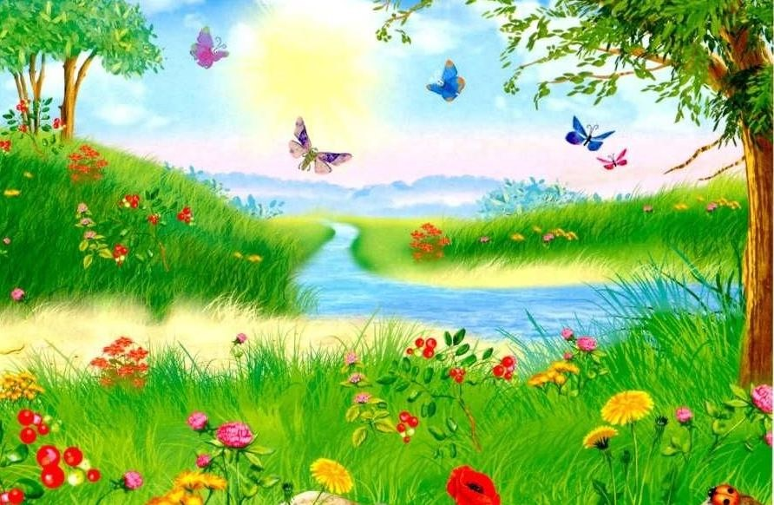
Отчет за летний оздоровительный период
в средней группе
«Капитошки»
Воспитатель: Миронова А.Ю.

Slide 2
Цель: создание в группе и на участке детского сада
максимально эффективных условий для организации
оздоровительной работы и развития познавательных
интересов воспитанников в летний период
.
Цель: создание в группе и на участке детского сада максимально эффективных условий для организации оздоровительной работы и развития познавательных интересов воспитанников в летний период.

Slide 3
Задачи : 1. Создать условия, обеспечивающие охрану жизни и здоровья детей, предупреждение заболеваемости и травматизма. 2. Реализовать систему мероприятий, направленных на оздоровление и физическое развитие детей, их нравственное воспитание, развитие любознательности и познавательной активности, формирование культурно-гигиенических и трудовых навыков. 3. Осуществить педагогическое и санитарное просвещение родителей по вопросам воспитания и оздоровления детей в летний период.

Slide 4
Оздоровительная работа
основывалась на закаливающих процедурах, таких как: воздушные и солнечные ванны, сон без маек, гимнастика после сна, хождение босыми ногами по песку, умывание прохладной водой

Slide 5
Для решения поставленных задач в летний период соблюдались следующие условия:
-для организации водно-питьевого режима в группе имелись индивидуальные стаканчики для детей, чайник, охлажденная кипяченая вода;
- для создания безопасных условий пребывания детей в ДОУ ежедневно осматривался участок перед прогулкой на наличие опасных для детей предметов. С наступлением жаркого периода, во избежание перегрева ,воспитанники находились на прогулке только в головных уборах.

Slide 6
Для родителей были подготовлены консультации:
«Лето красное и опасное»
«Овощи в питании детей»
Проведены беседы :
«Как одевать ребенка в летний период»
«Запасная одежда и головной убор летом»
«Какая должна быть обувь в детском саду летом»

Slide 7
Основную часть времени дети проводили на свежем воздухе: делали гимнастику, наблюдали за направлением ветра, за цветами, насекомыми и птицами, принимали активное участие в играх, проектах и мероприятиях, которые проводились воспитателем и музыкальным руководителем.

Slide 8
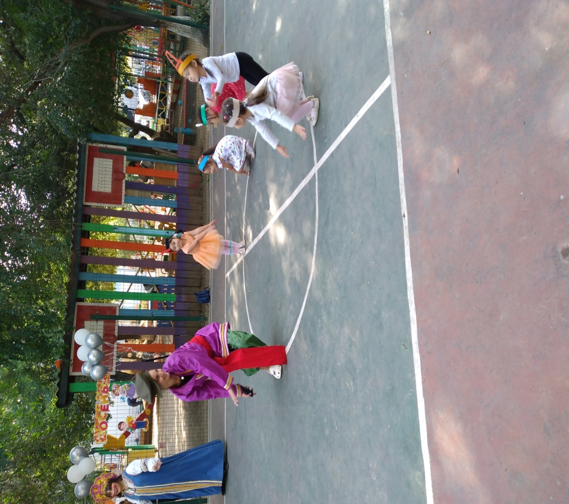
АХ,НАШЕ ЛЕТО,НЕЗАБЫВАЕМОЕ! Потому – что мы пели и танцевали!

Slide 9
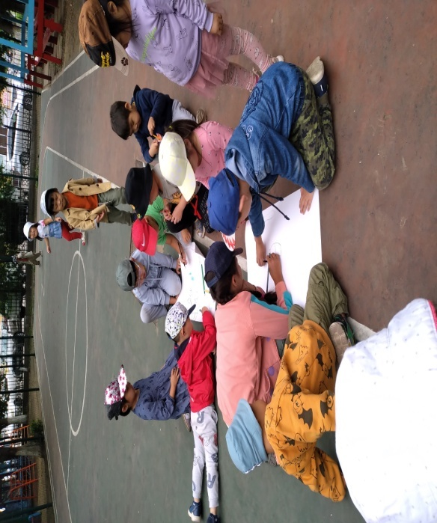
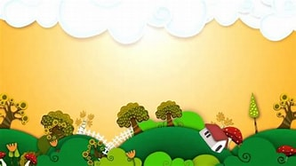
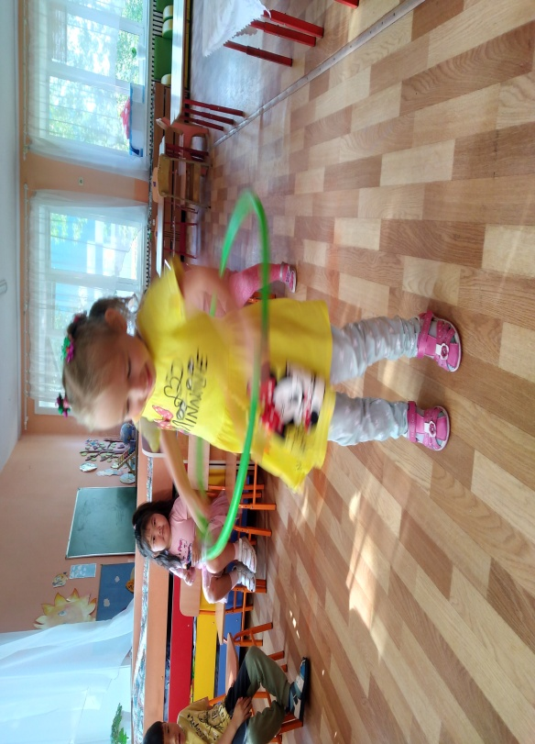
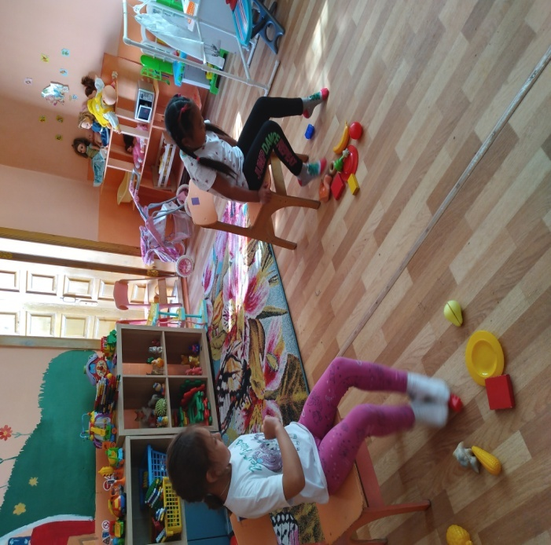
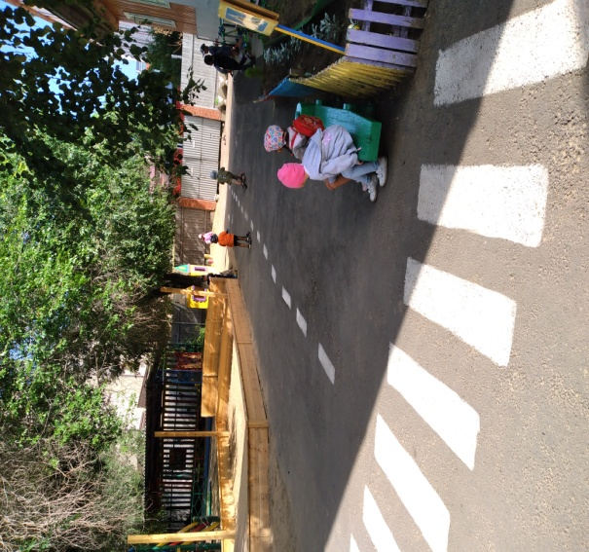
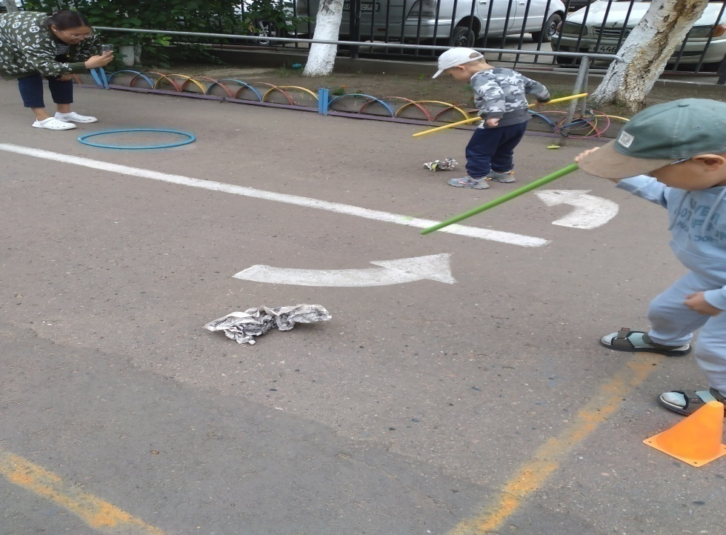
Играли и соревновались!

Slide 10
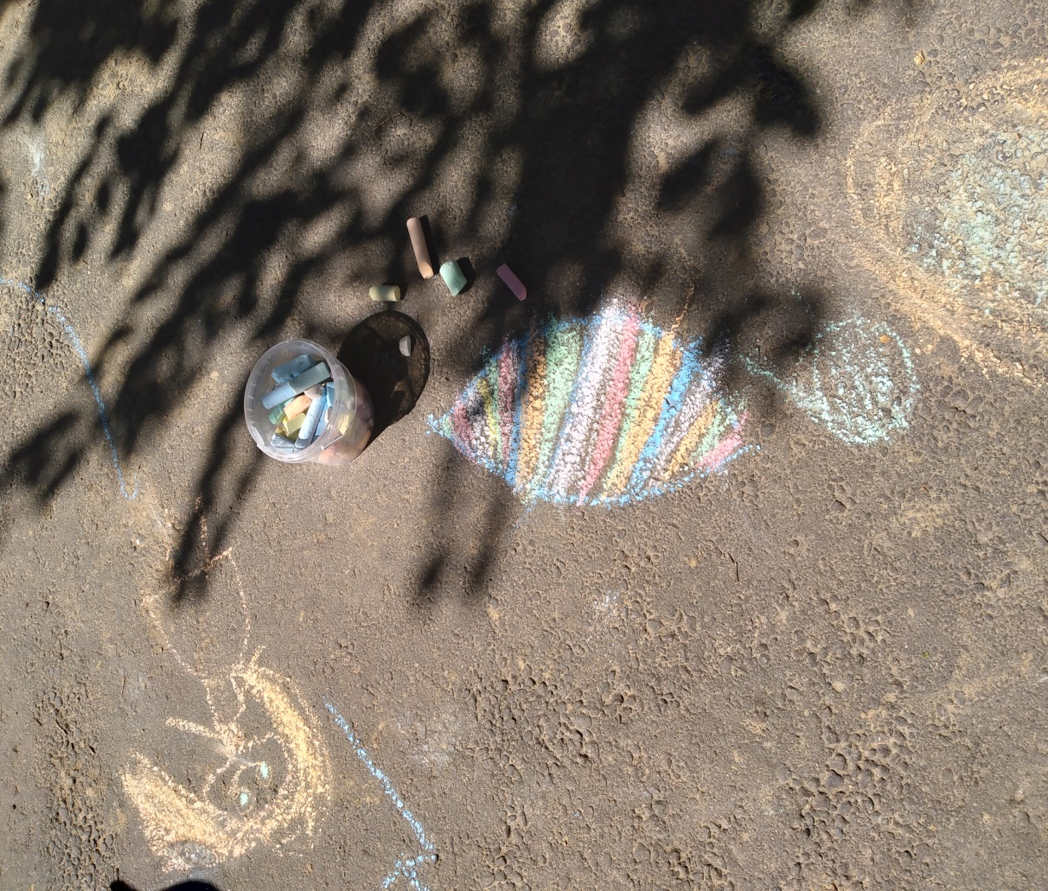
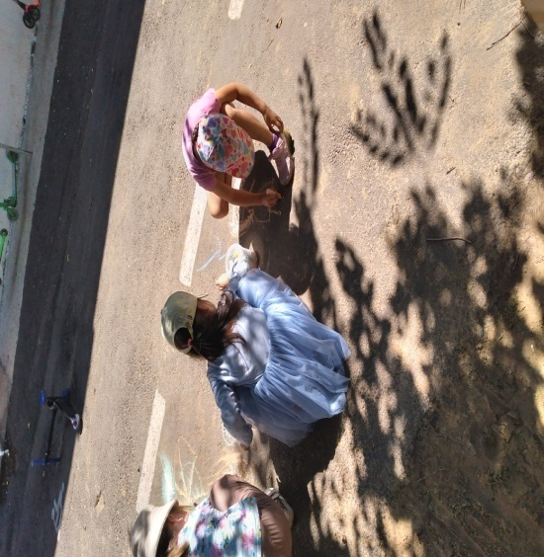
Рисовали мелом на асфальте

Slide 11
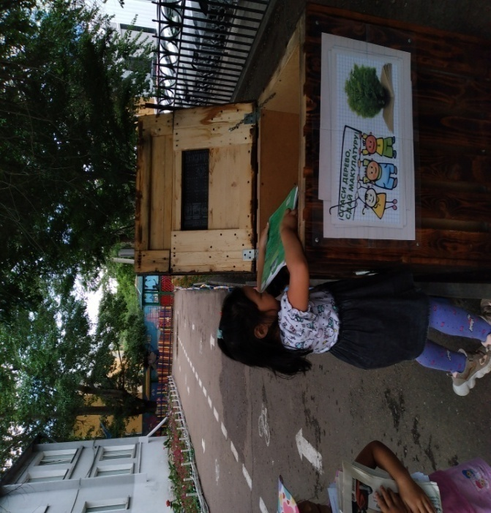
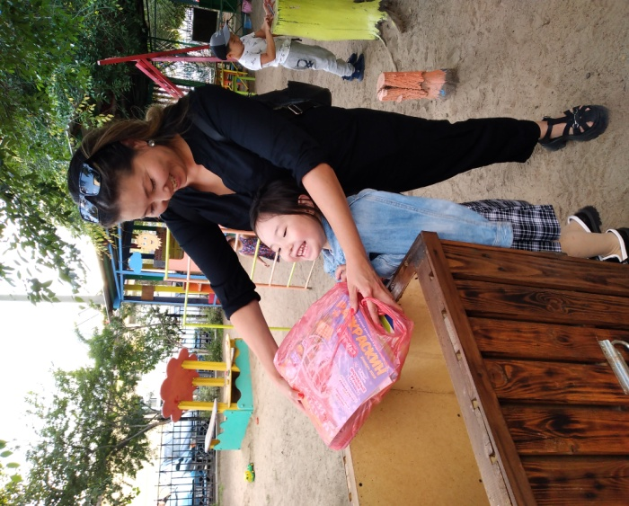
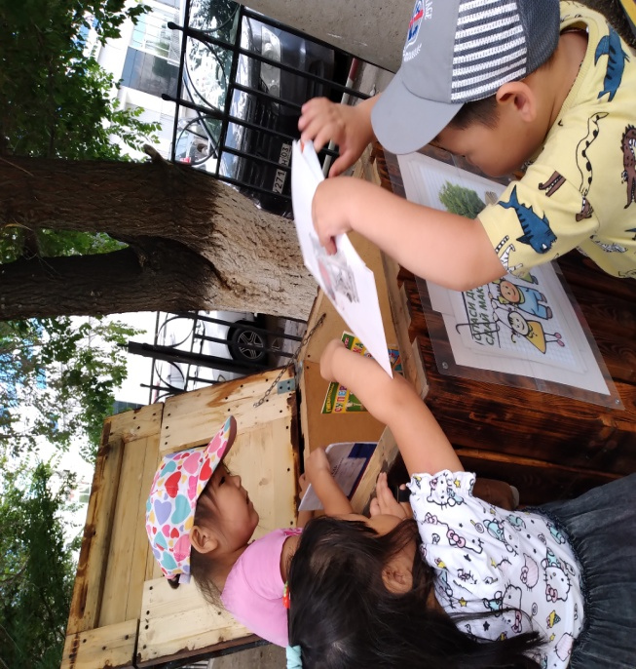
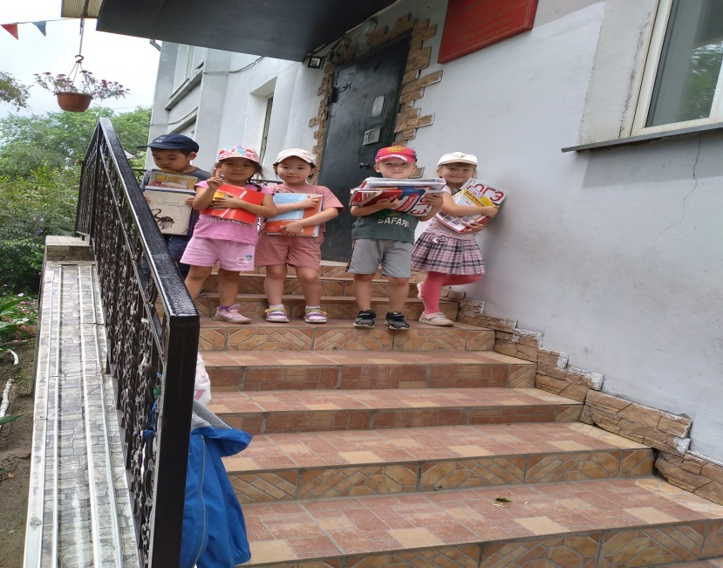
Вместе с родителями принимали активное участие в акции «Спаси дерево!»

Slide 12
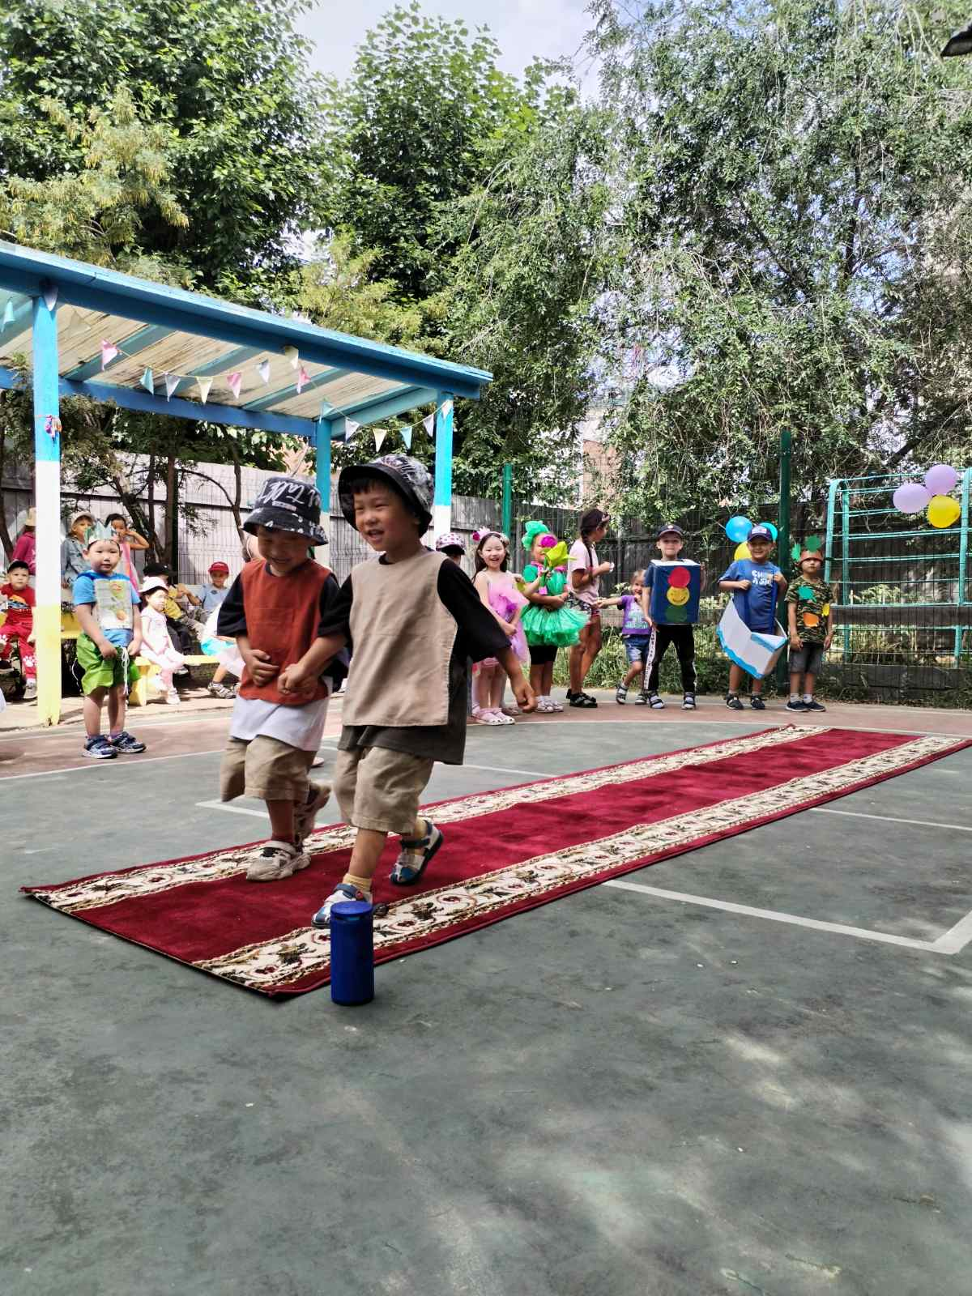
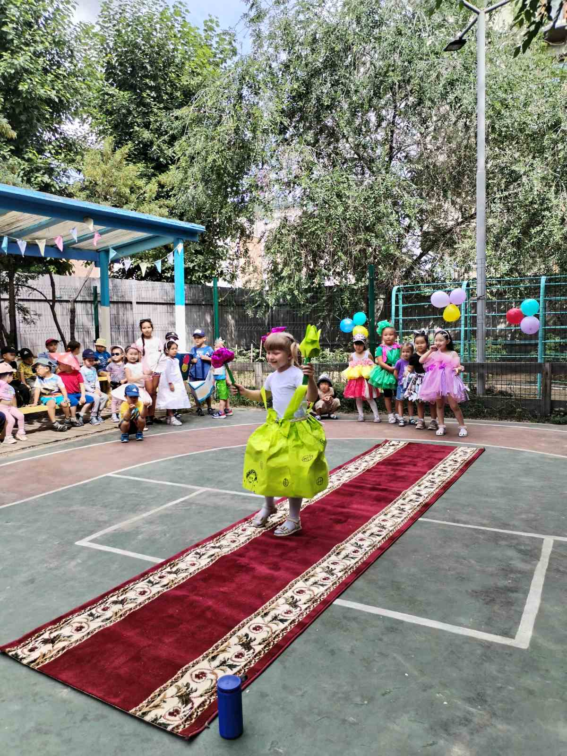
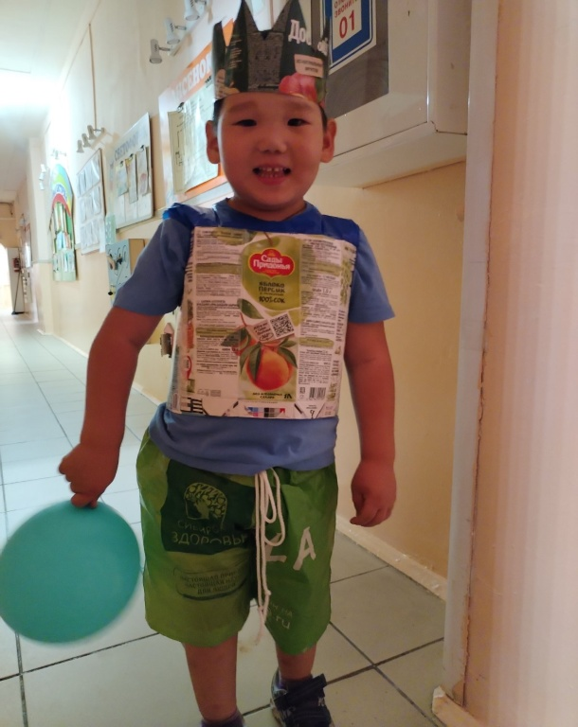
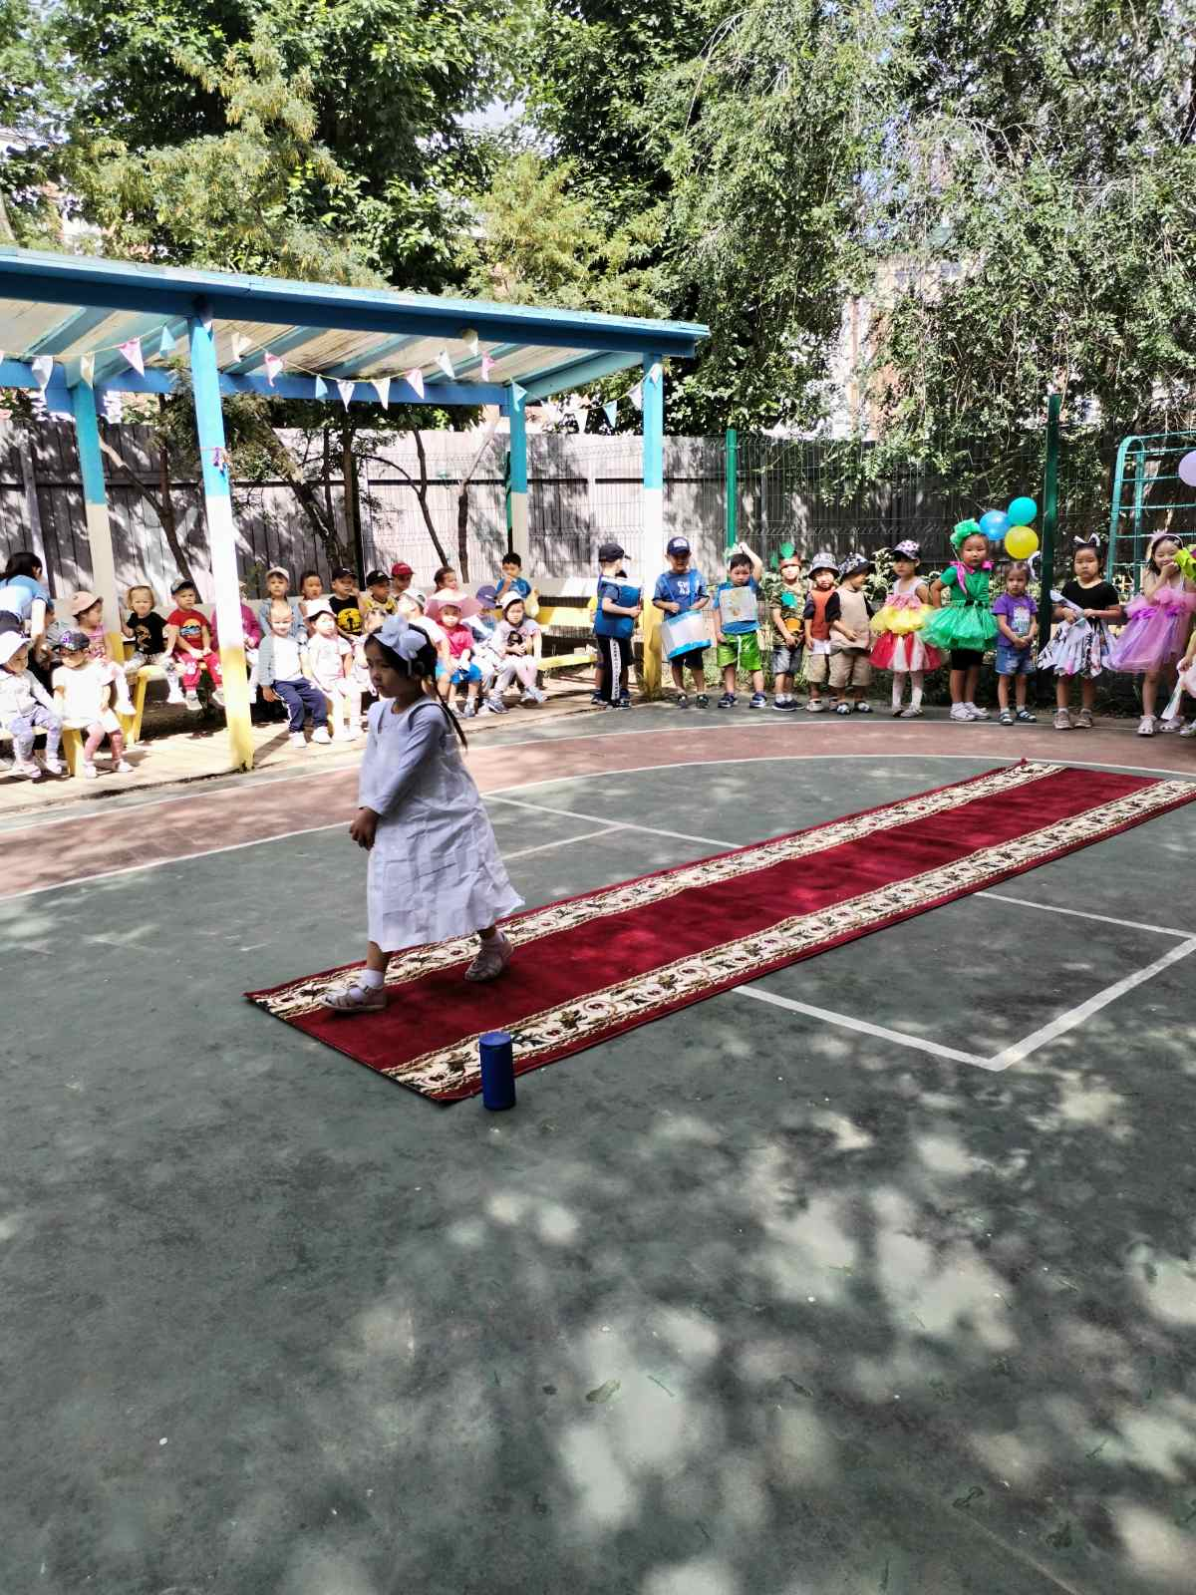
Участвовали в дефиле эко-костюмов

Slide 13
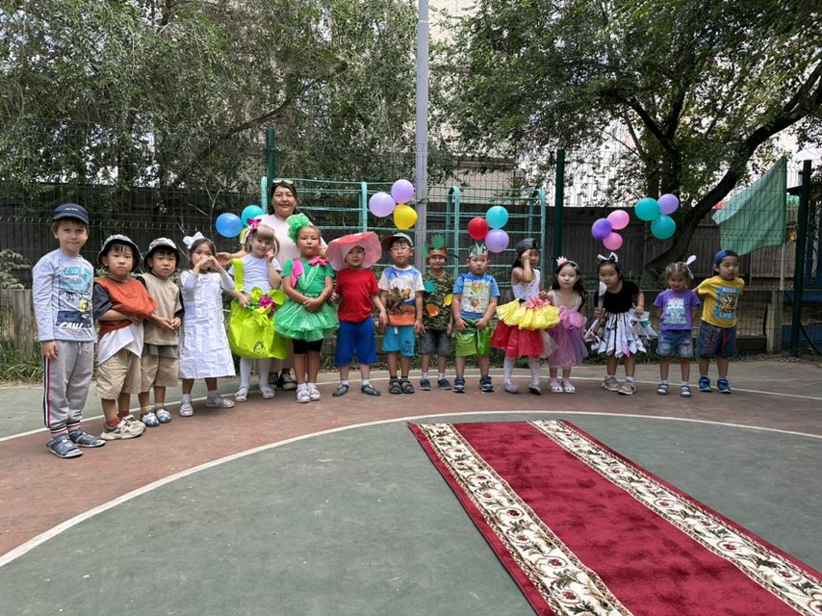

Slide 14
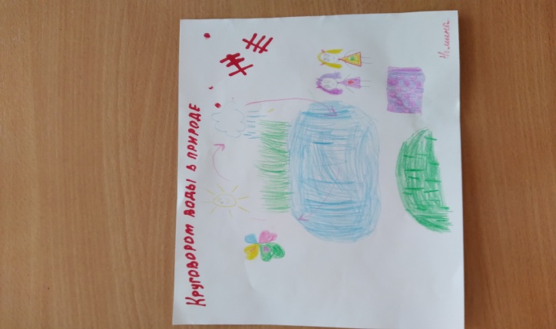
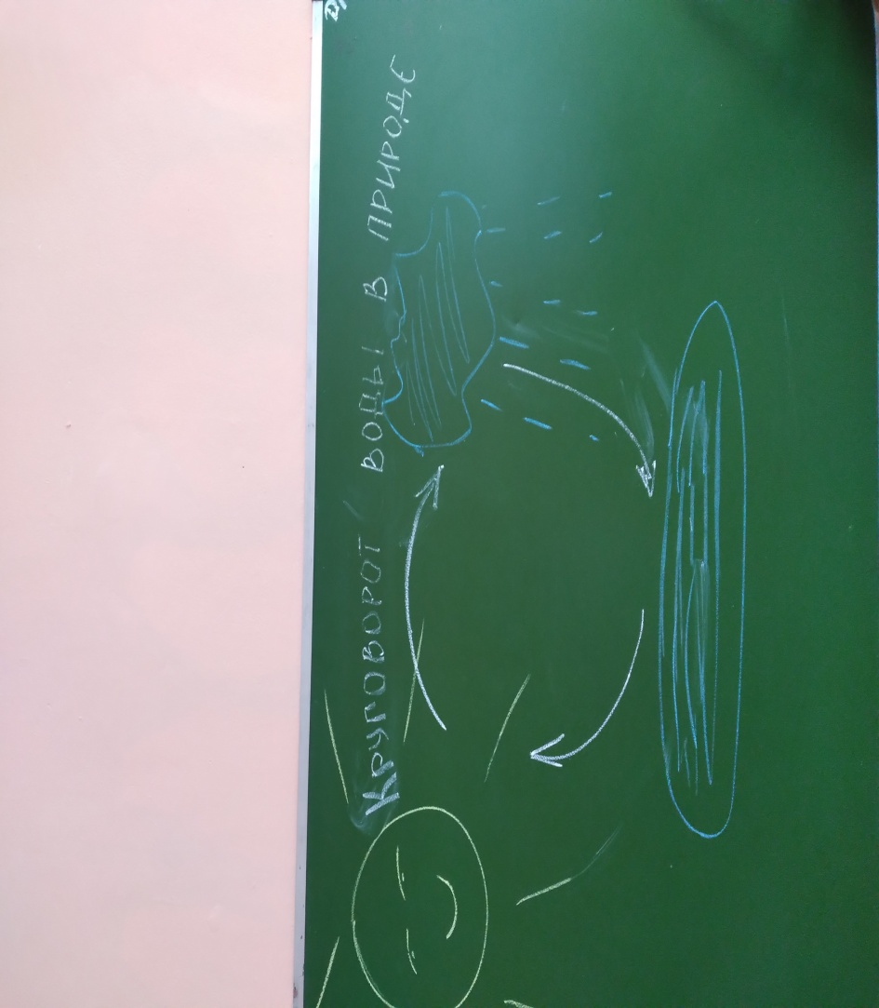
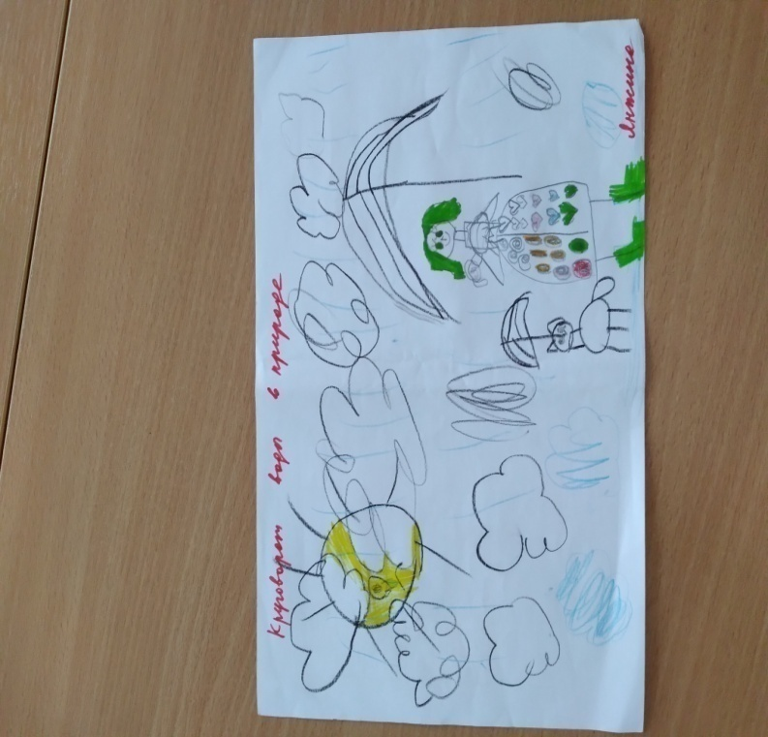
Изучали круговорот воды в природе

Slide 15
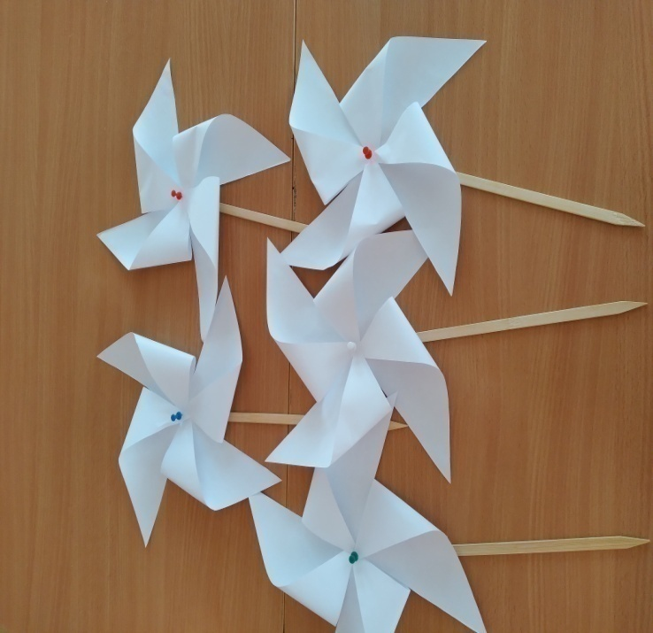
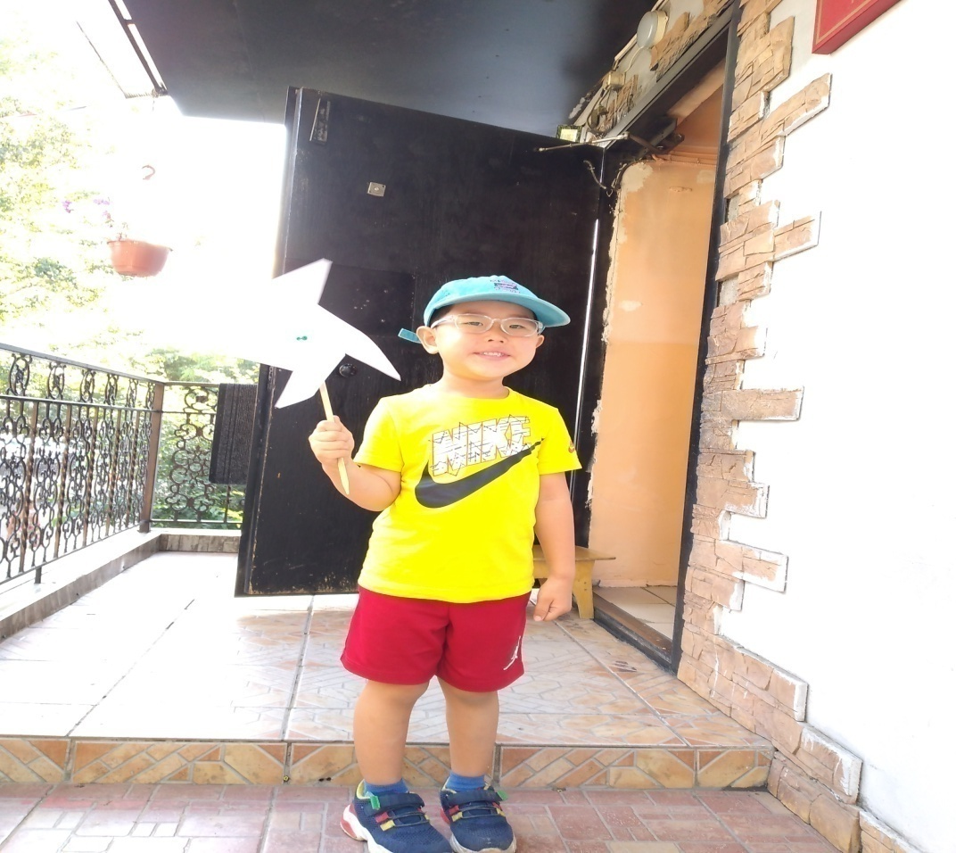
Наблюдали за направлением ветра

Slide 16
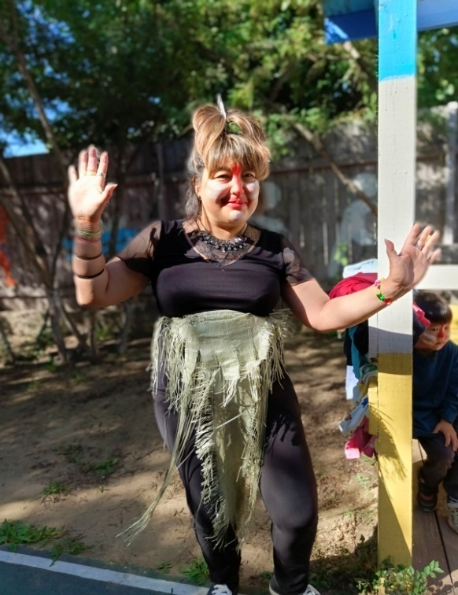
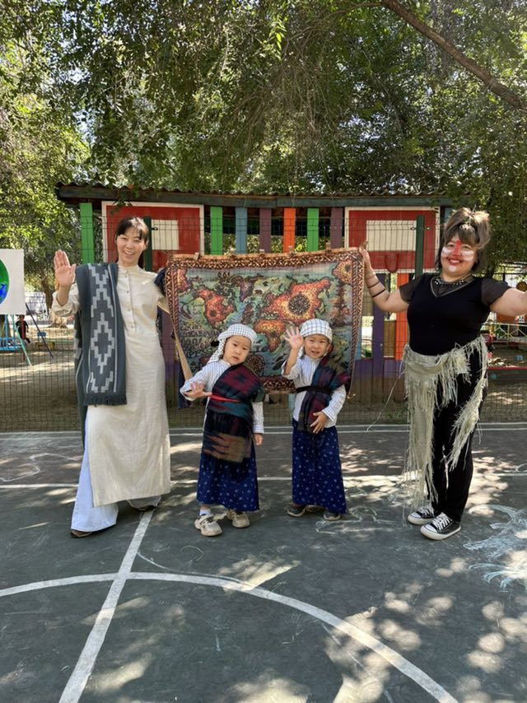
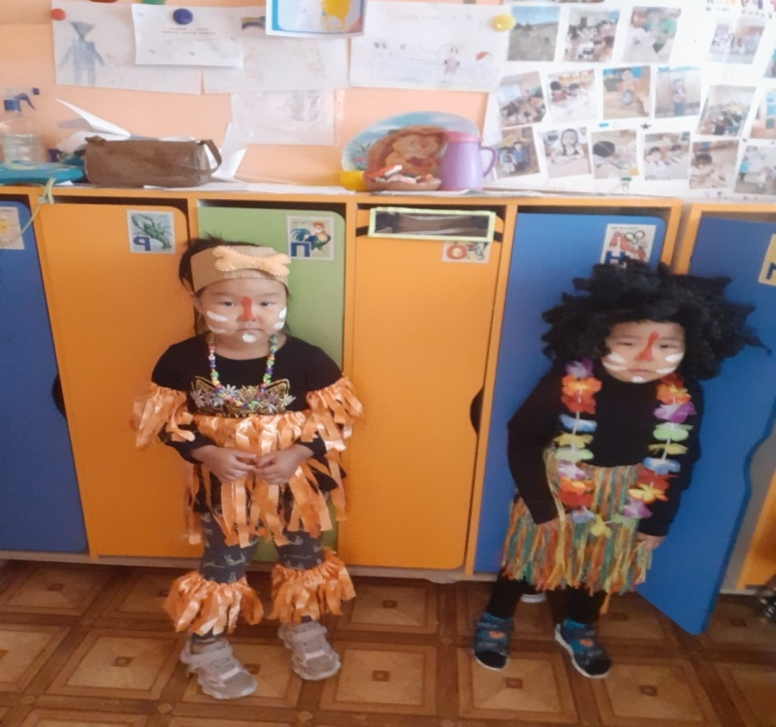
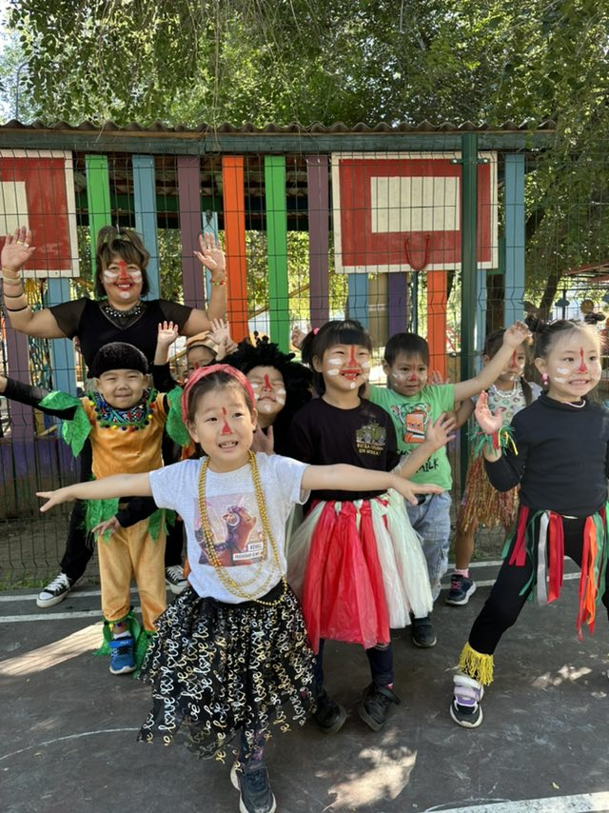
Отправлялись в кругосветное путешествие

Slide 17
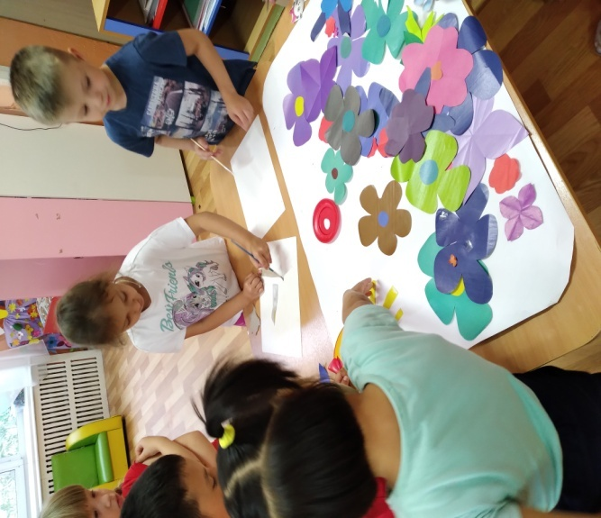
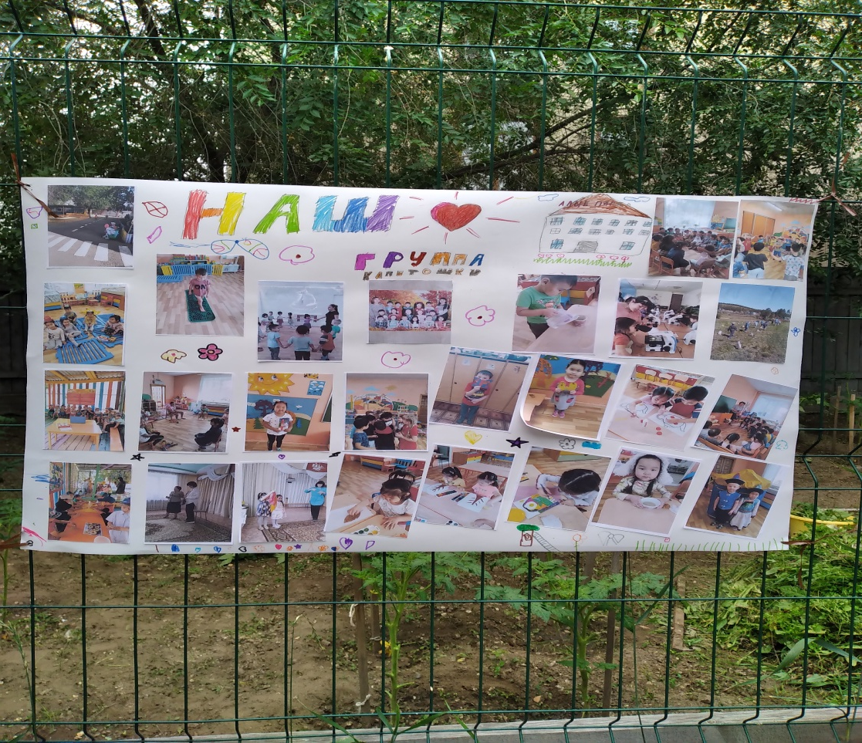
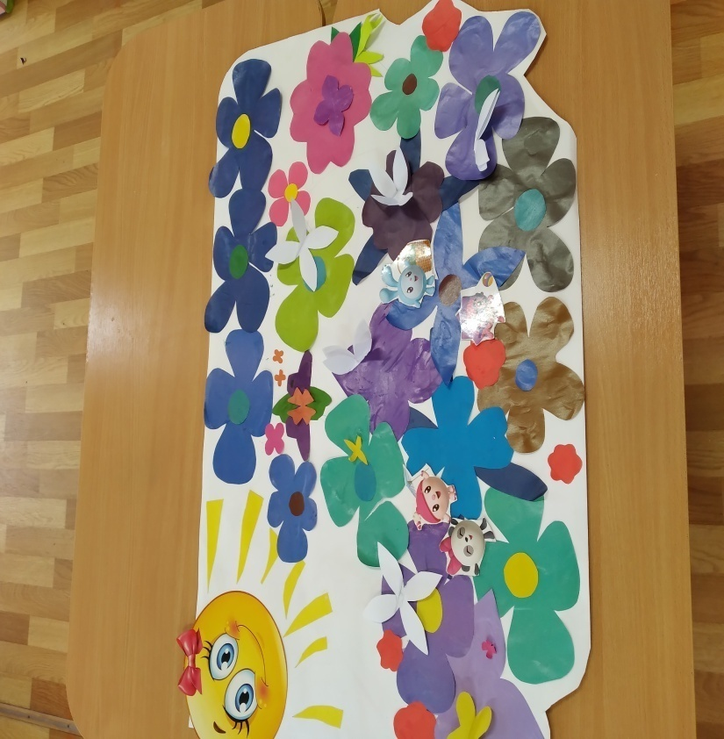
Работали над проектами «Наш любимый детский сад», «Лето красное», «Мой замок из песка»

Slide 18
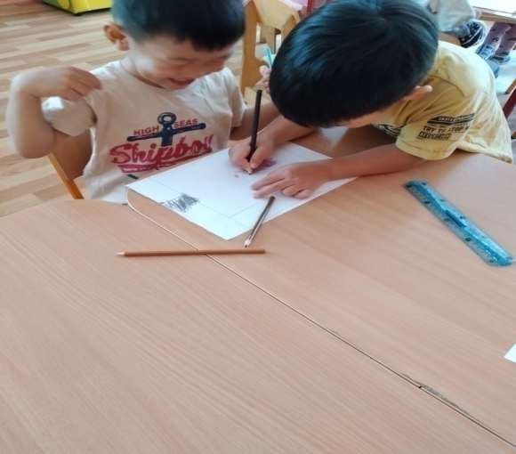
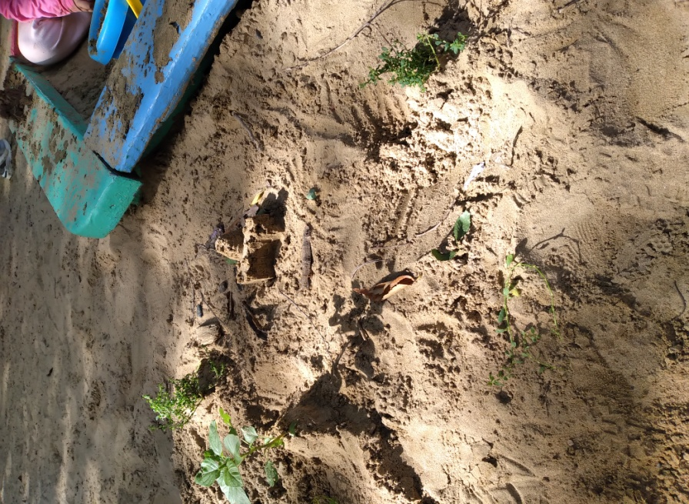
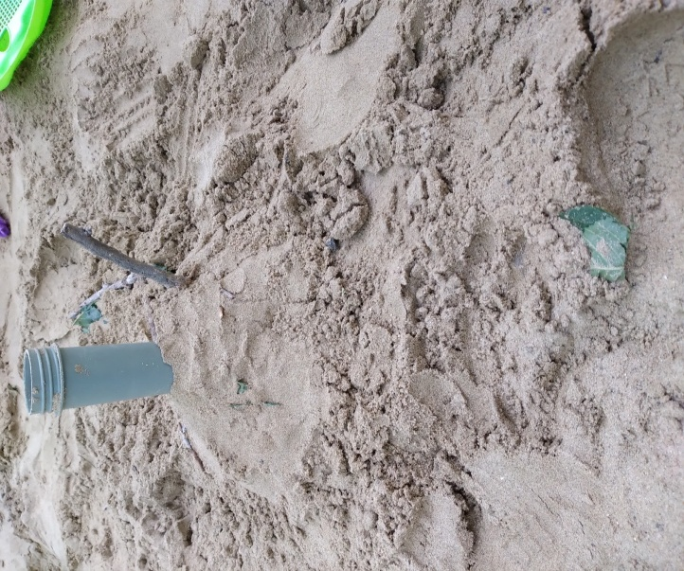
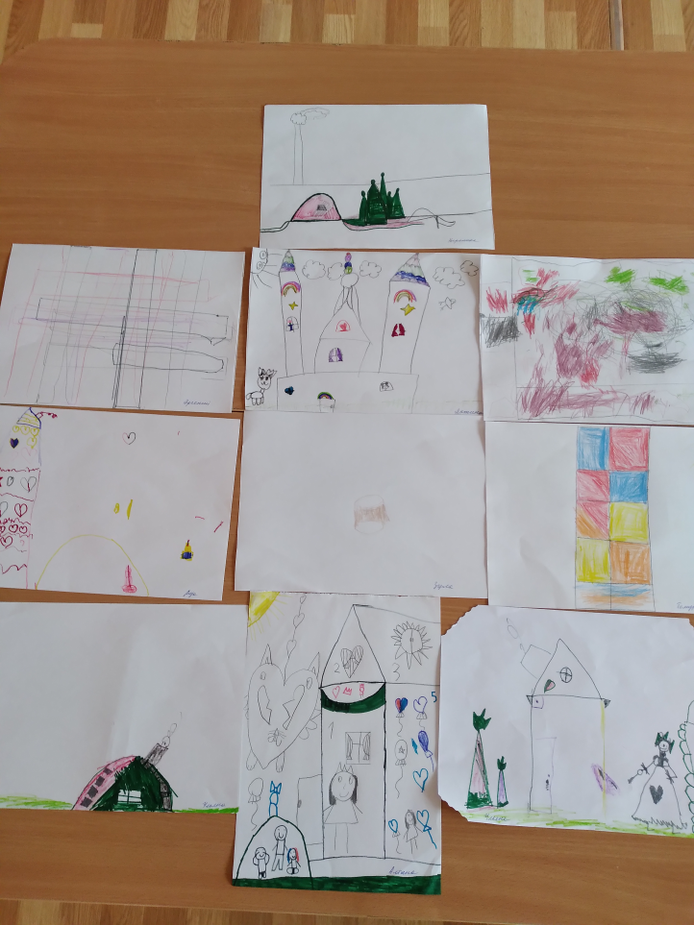
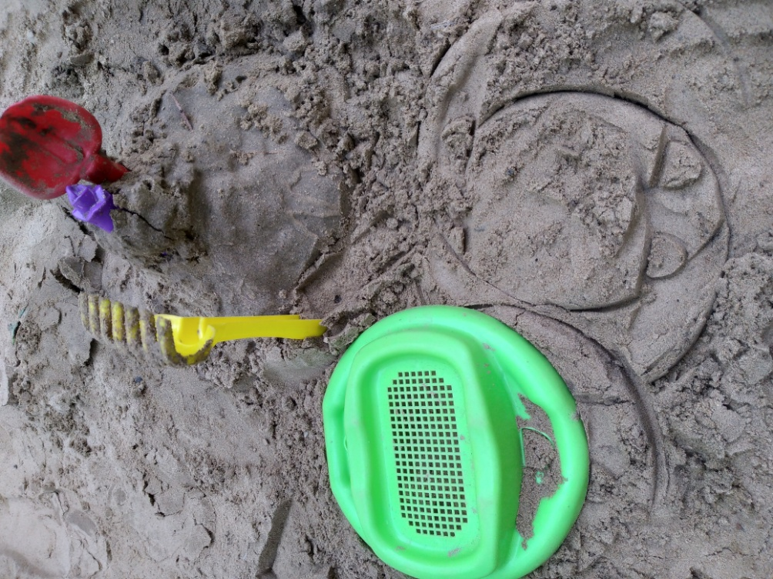
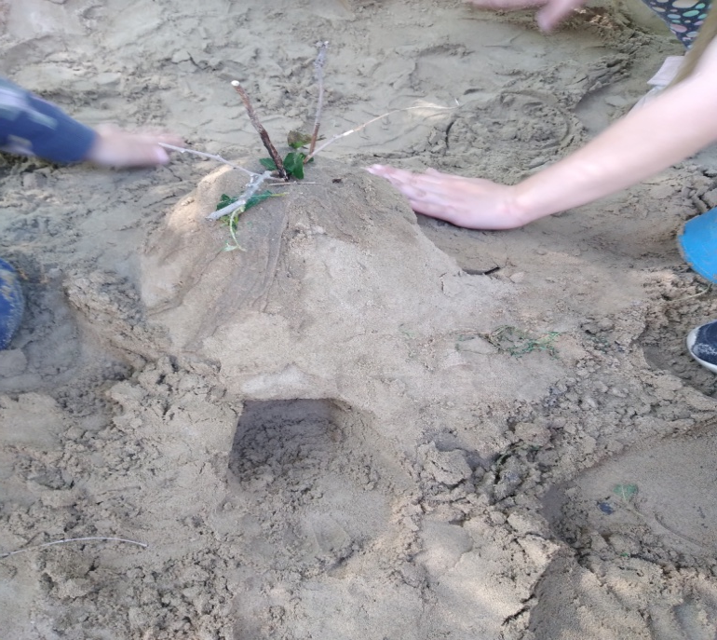

Slide 19
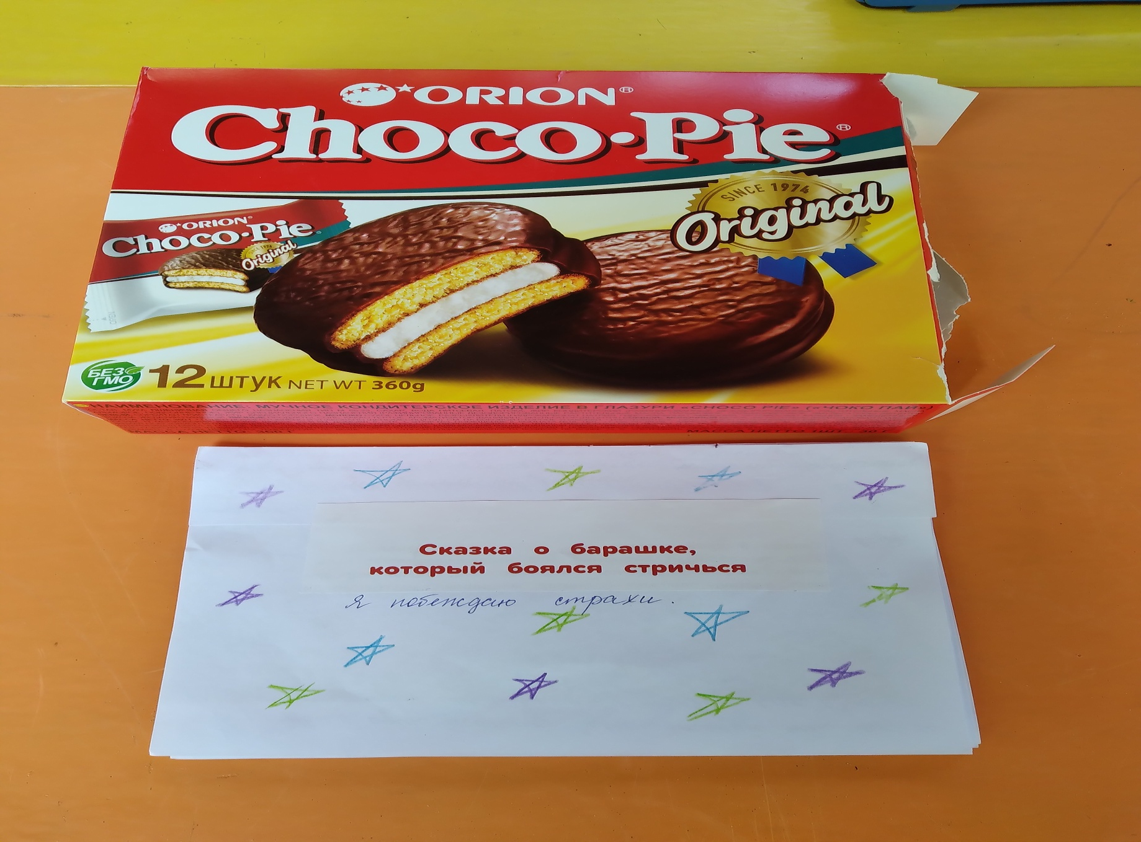
Сочиняли сказки

Slide 20
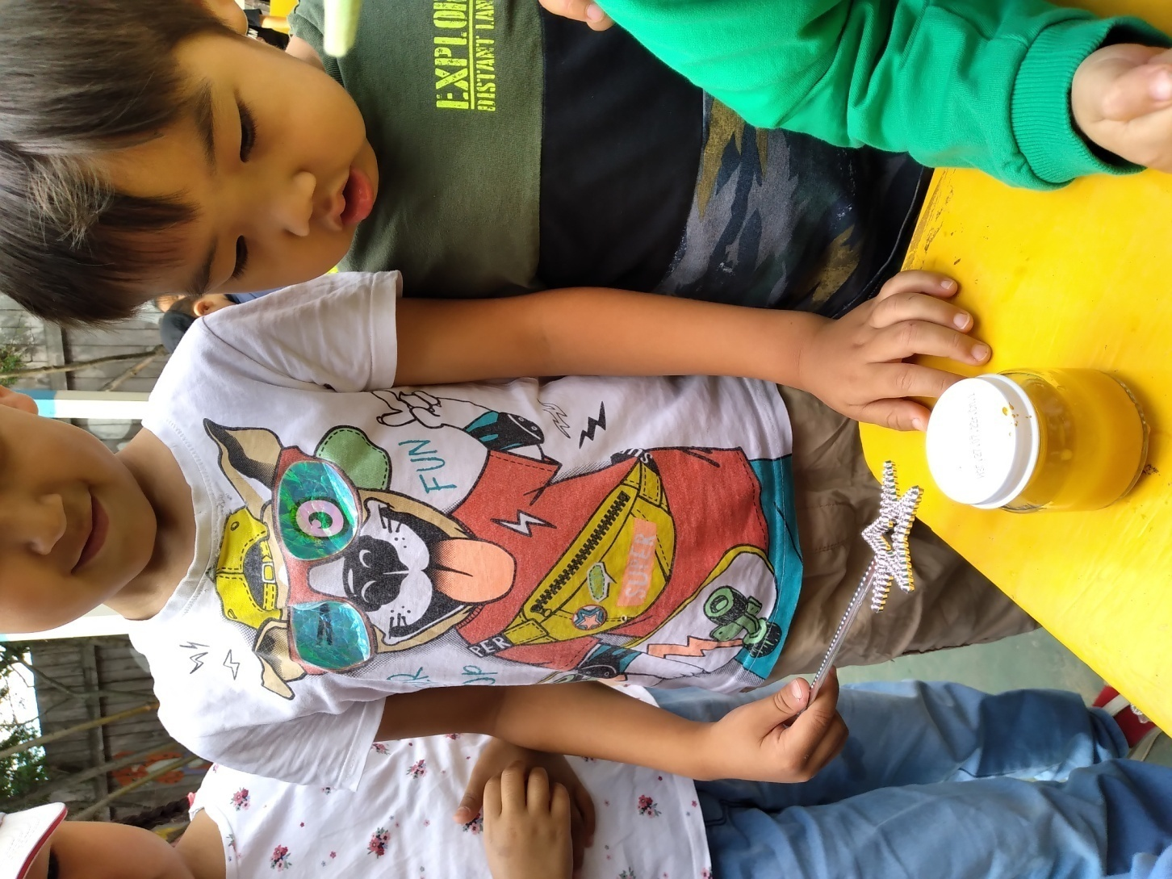
Верили в волшебство!

Slide 21
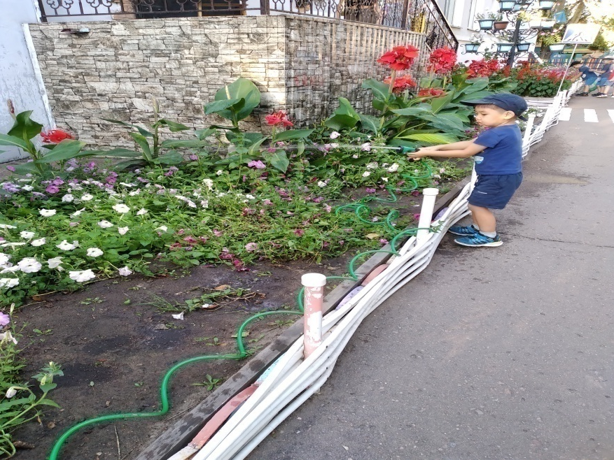
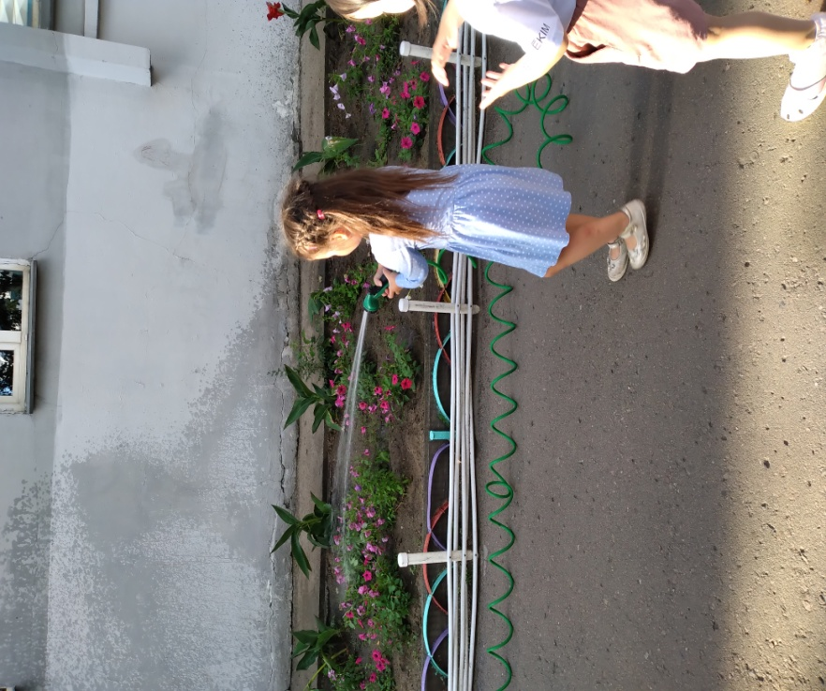
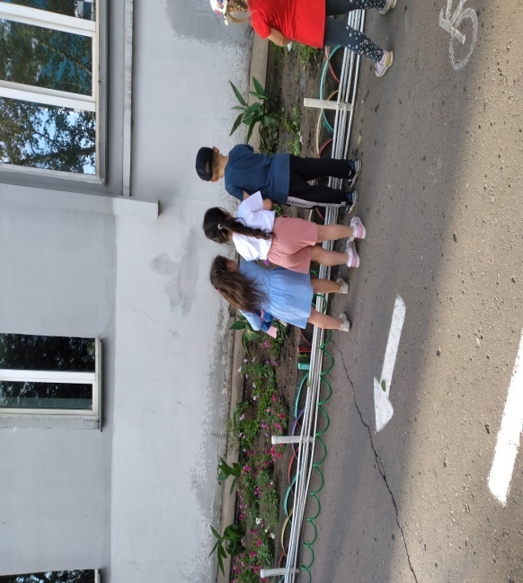
Ухаживали за цветами

Slide 22
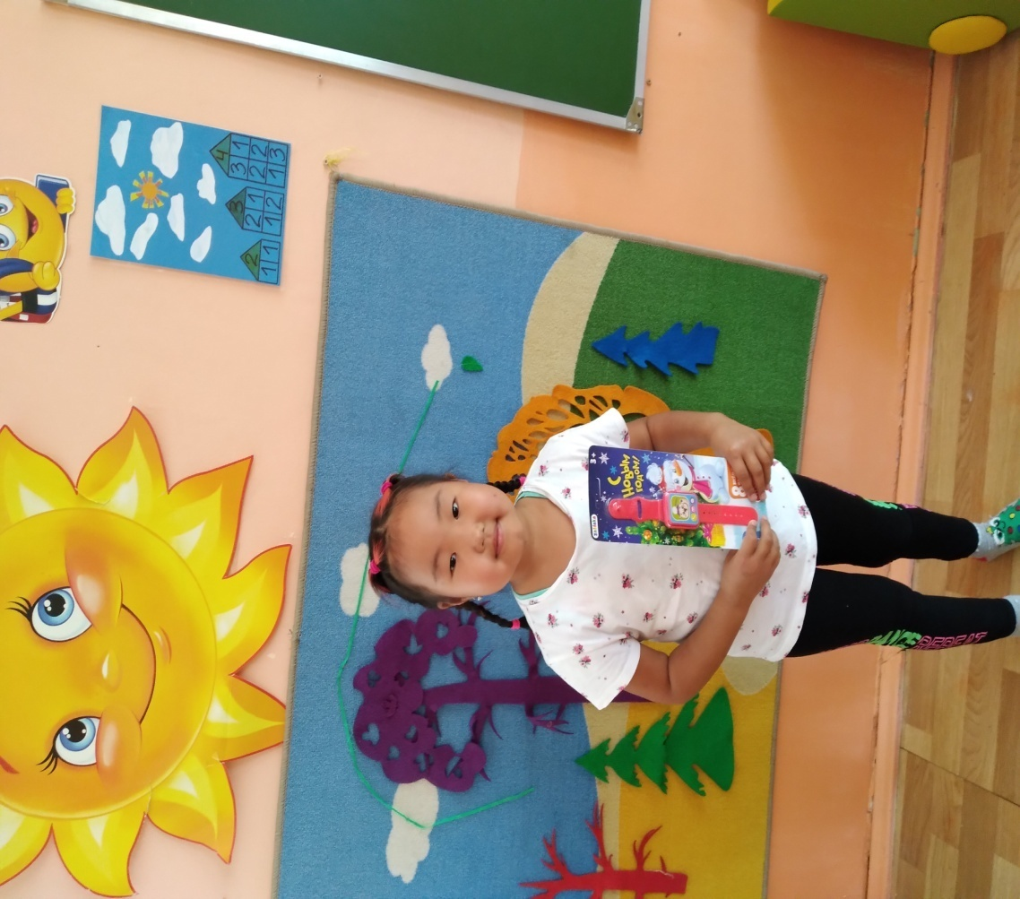
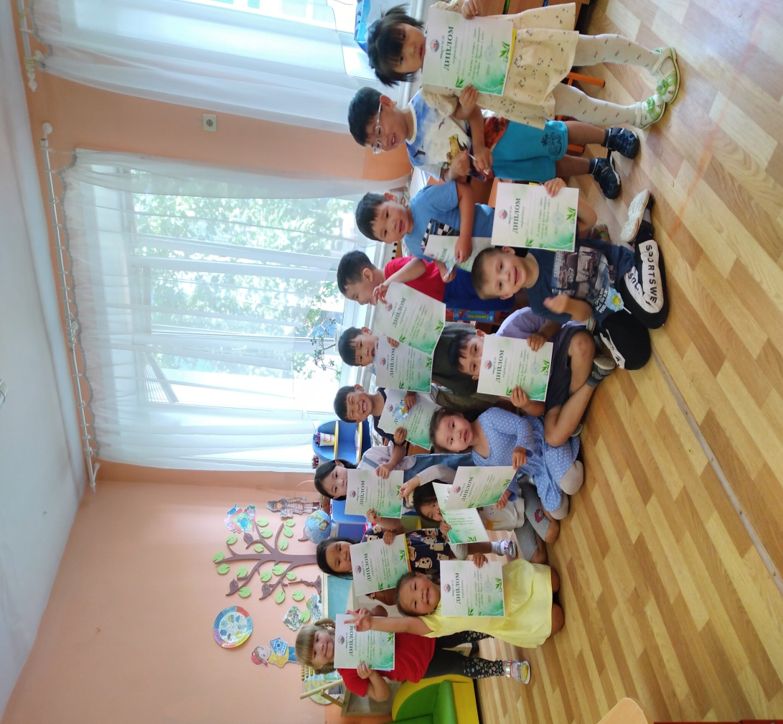
Получали призы и грамоты!

Slide 23
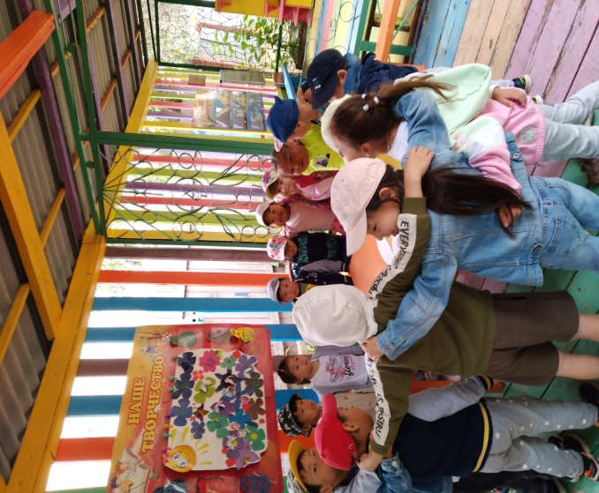
И, конечно, мы подружились!

Slide 24
Ожидаемые результаты
Повышение функциональных возможностей организма ;
Снижение заболеваемости, приобщение к ЗОЖ; Обогащение знаний детей, повышение их интереса к окружающему миру, творчеству, познанию, исследовательской деятельности;
Развитие интереса к природе, положительных эмоциональных отношений, желание беречь природу и заботиться о ней;
Развитие умения выражать себя в музыкальной, театрализованной деятельности;
Повышение эмоционального благополучия детей.

Slide 25
Моя тема самообразования «Формирование социально-коммуникативных навыков и компетенций через экологическую проектную деятельность»
В 2022-2023 учебном году работа проводилась над проектом
«Планета, экология и мы»

Slide 26
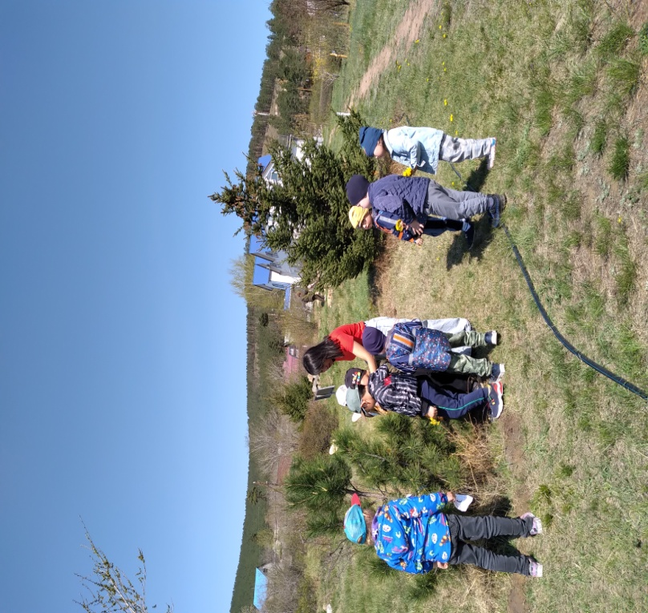
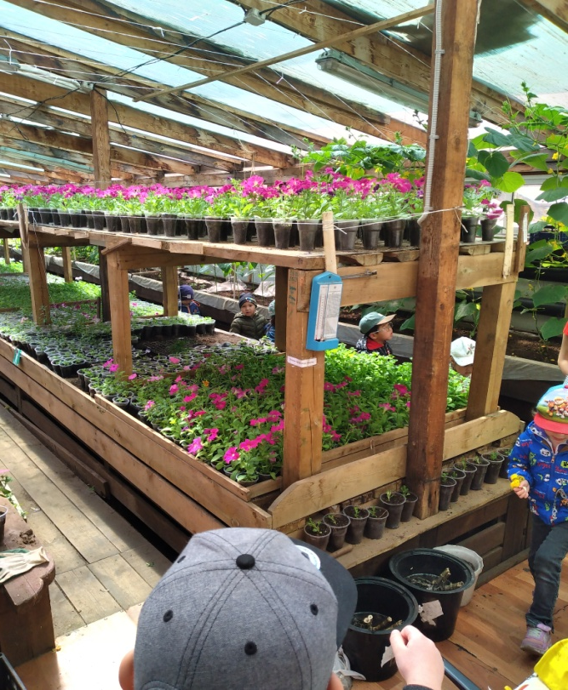
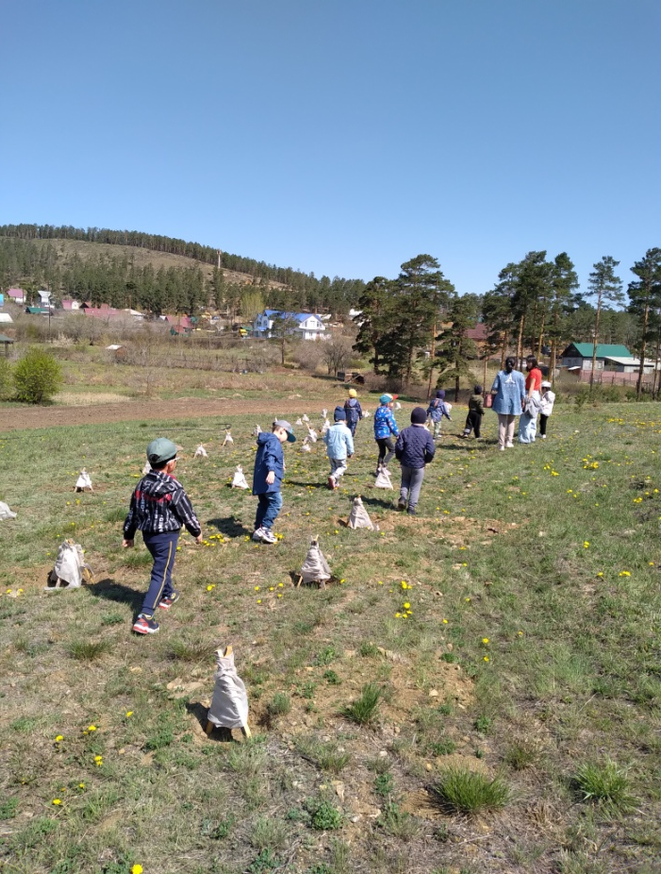
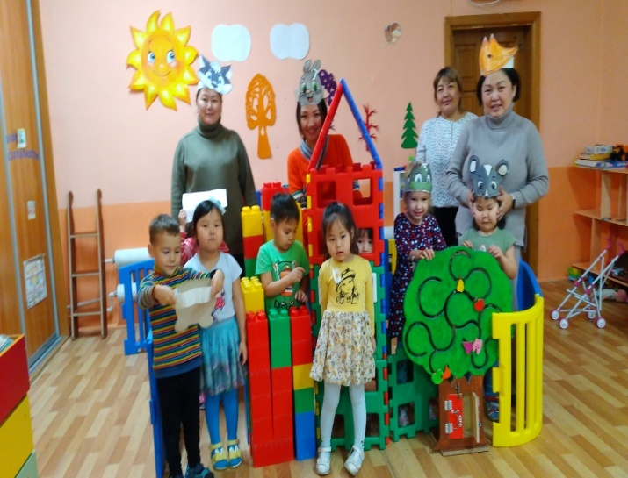
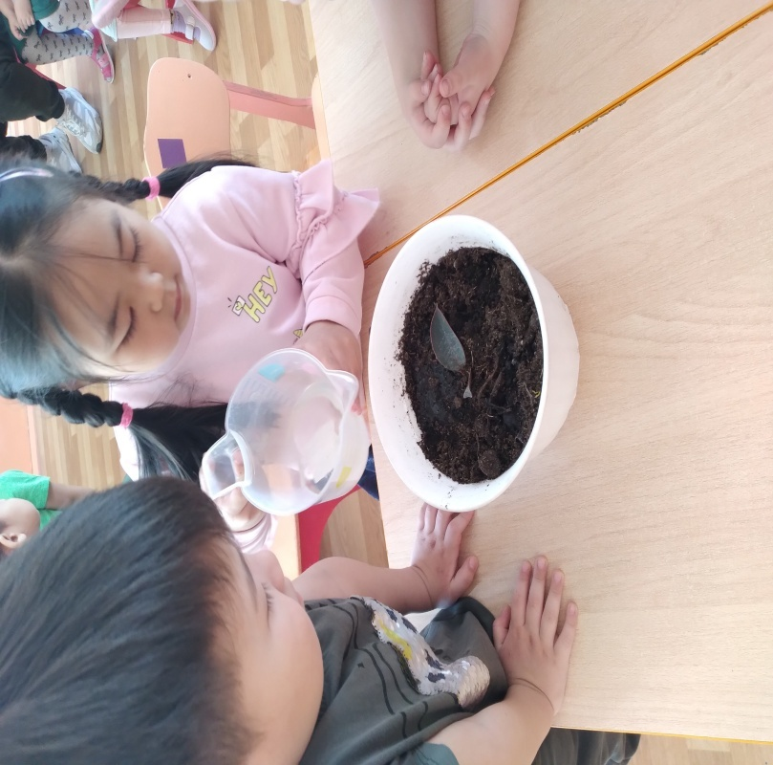

Slide 30
Ожидаемые результаты реализации проекта
1.У воспитанников повысились элементарные представления о целостности природы и взаимозависимости ее компонентов;
2.Умеют наблюдать, описывать, сравнивать, классифицировать;
3. Стали более любознательными, стремятся к освоению нового;
4.Сформированы основы экологически грамотного поведения, бережного отношения к окружающему;
5.У родителей повысился уровень экологических знаний.

Slide 31
на 2023-2024 учебный год планирую работать по проекту «Экотеатр»
Цель: Формирование творческой экологически грамотной личности средствами театральной деятельности.
Задачи:
учить детей любить и беречь природу, воспитать защитников природы;
учить детей бережно распоряжаться богатствами природы, воспитывать экологическую культуру;
формировать у детей умения налаживать партнерские отношения через театрализованную деятельность с экологическим содержанием.
Развивать внимание, память, воображение, мышление, речь; эмоционально-волевую сферу, а также интеллектуальные, музыкальные и творческие способности.

Slide 32
Ожидаемые результаты
Приобретение ребёнком навыков на развитие игрового поведения, эстетического чувства, способности творчески относиться и любому делу, уметь общаться со сверстниками и взрослыми людьми в различных жизненных ситуациях.
Развитие воображения и фантазии, пополнение словарного запаса, составление предложений и небольших сюжетных рассказов и сказок строить диалог с партнёром на заданную тему, владеть правильной артикуляции, чёткой дикции, разнообразной интонацией.
Воспитывать готовность к творчеству, интерес к сценическому искусству.
Расширять представления об окружающей деятельности
Воспитывать бережливое отношение к игрушкам, реквизиту, к природе.
Развивать умение общаться с детьми в разных ситуациях, согласовывать свои, действия с другими.
Развивать доброжелательность и контактность в отношениях со сверстниками.
Развитие естественных психомоторных способностей дошкольников, обретение или ощущения гармонии своего тела с окружающим миром, развитие свободы и выразительных телодвижений.

Slide 33
Спасибо за внимание!

